Slide 1


ТЕМЫ
1
“МОЯ СЕМЬЯ”
3
БОТ ДЛЯ ОБЪЕДИНЕНИЯ ВСЕХ СОЦСЕТЕЙ
2
МЕДИЦИНСКИЙ АГРЕГАТОР
4
ПЛАТФОРМА ДЛЯ КРАСИВЫХ БЛОГОВ.

Slide 2
МОЯ СЕМЬЯ
Организация семьи в одном приложении

Slide 3
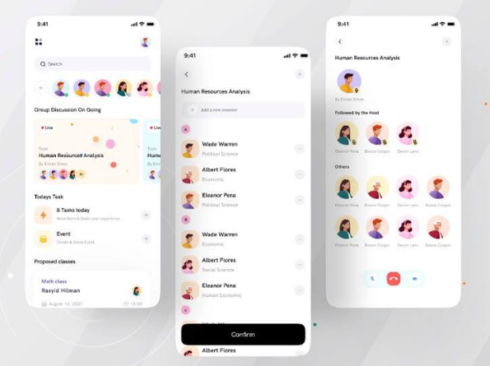
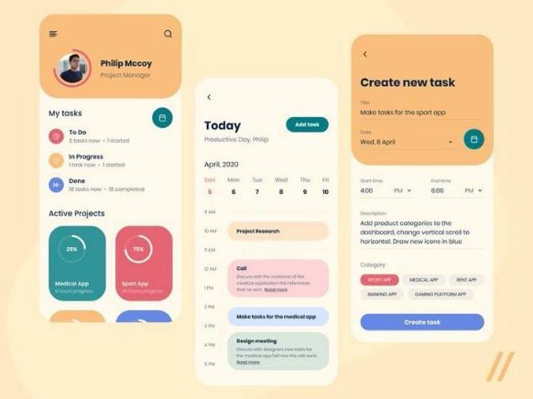

МОЯ СЕМЬЯ
Организация семьи в одном приложении

Slide 4
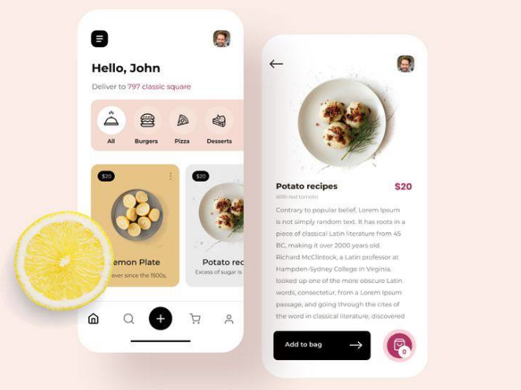
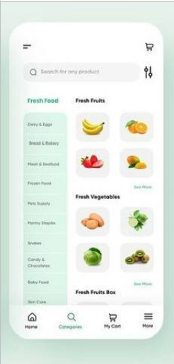
МОЯ СЕМЬЯ
Организация семьи в одном приложении

Slide 5
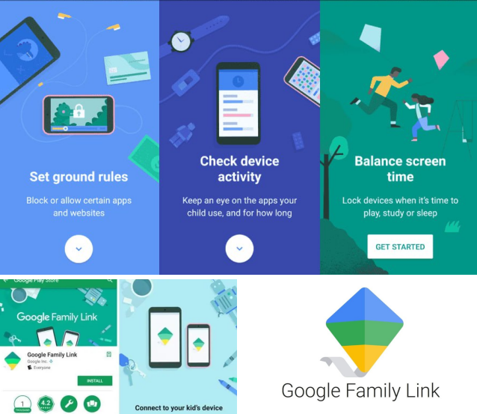
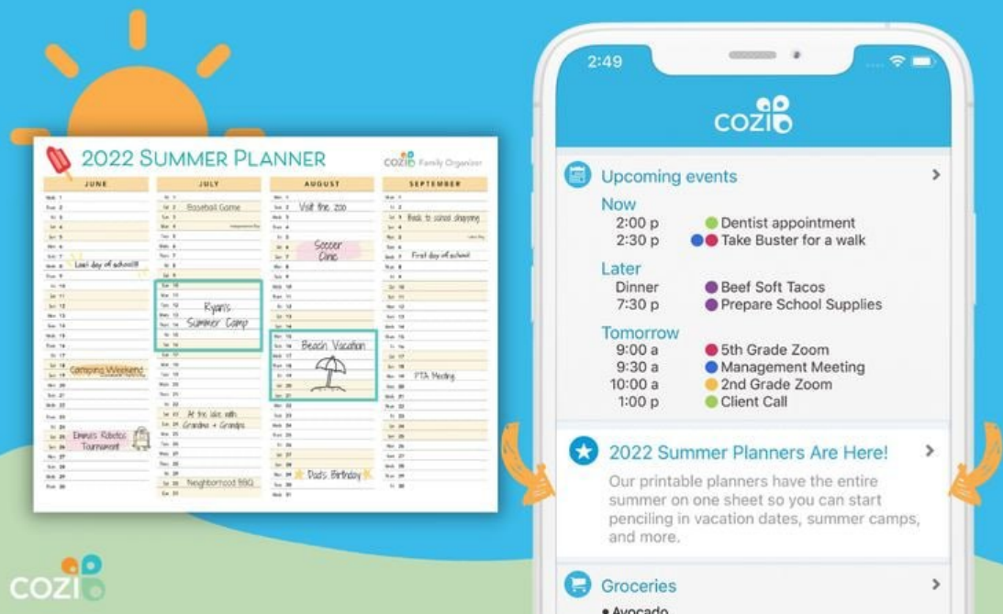
МОЯ СЕМЬЯ
Организация семьи в одном приложении

Slide 6
МОЯ СЕМЬЯ
Организация семьи в одном приложении
1
2
3
“
Подписка (Freemium-модель)
Реклама и партнерства
Анонимные метрики

Slide 7
МЕДИЦИНСКИЙ АГРЕГАТОР
Поиск, сравнение, советы по лекарствам

Slide 8
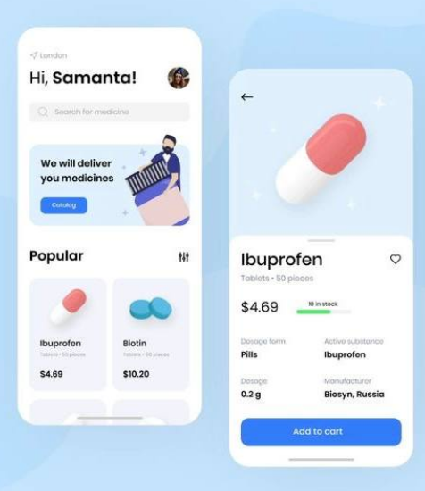
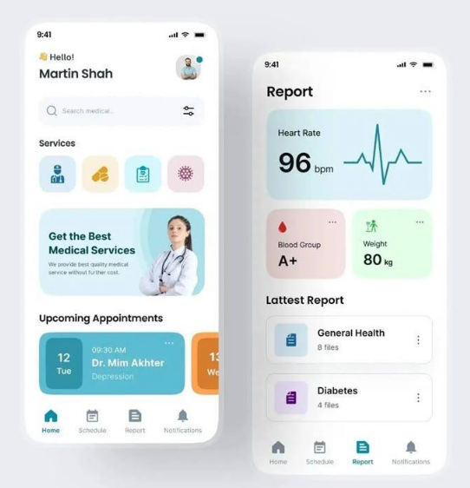

МЕДИЦИНСКИЙ АГРЕГАТОР
Поиск, сравнение, советы по лекарствам

Slide 9
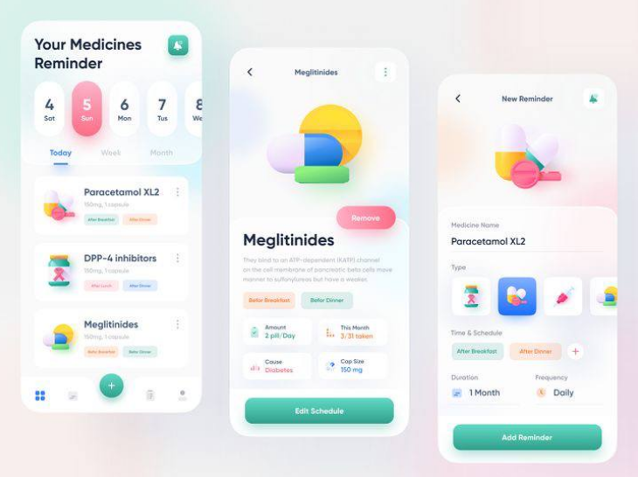
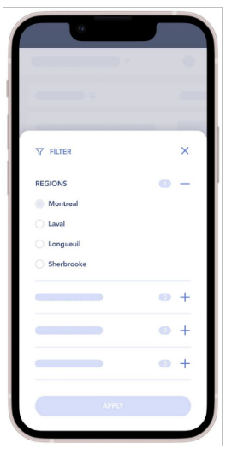
МЕДИЦИНСКИЙ АГРЕГАТОР
Поиск, сравнение, советы по лекарствам

Slide 10
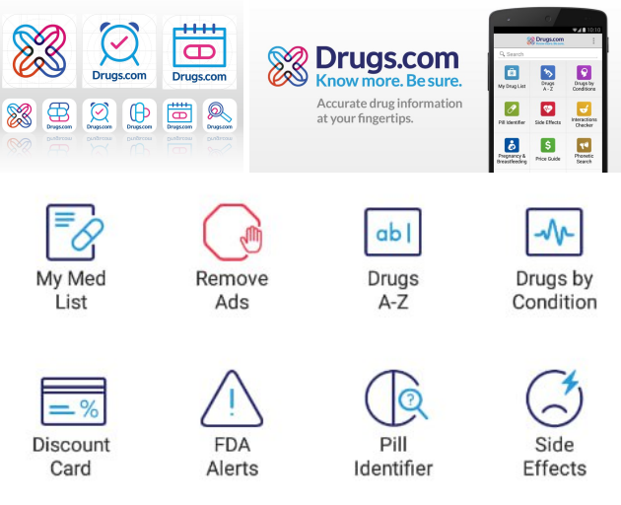

МЕДИЦИНСКИЙ АГРЕГАТОР
Поиск, сравнение, советы по лекарствам

Slide 11
МЕДИЦИНСКИЙ АГРЕГАТОР
Поиск, сравнение, советы по лекарствам
1
2
3
4
“
Партнёрские программы
Реклама и партнерства
Платное продвижение и премиум-список
Платный ЛК

Slide 12
КОРПОРАТИВНЫЙ БОТ
Объединение соцсетей в один интерфейс

Slide 13


КОРПОРАТИВНЫЙ БОТ
Объединение соцсетей в один интерфейс

Slide 14
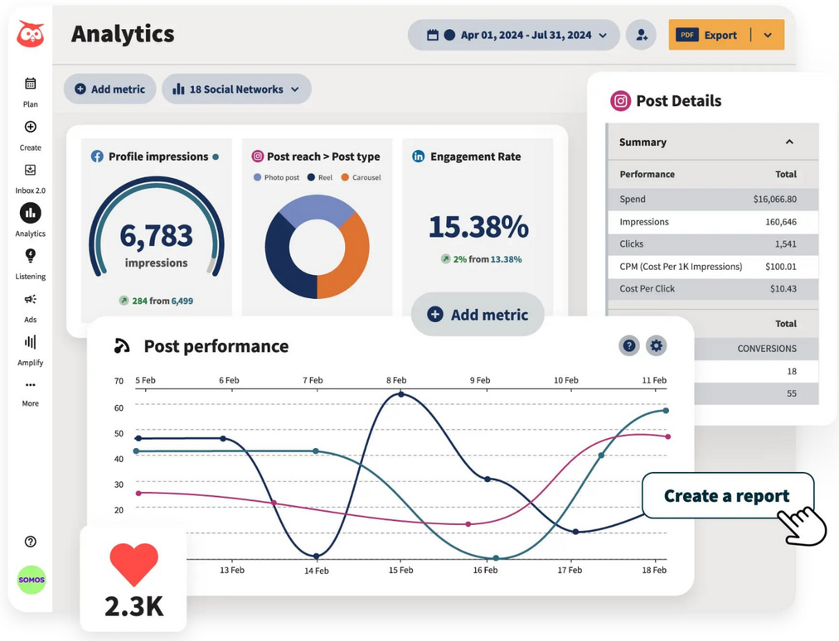
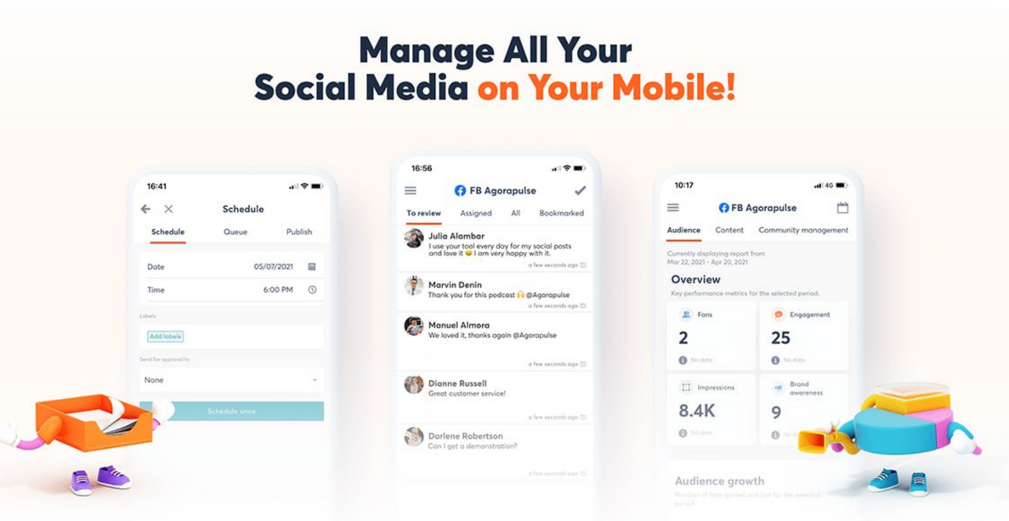
КОРПОРАТИВНЫЙ БОТ
Объединение соцсетей в один интерфейс

Slide 15
КОРПОРАТИВНЫЙ БОТ
Объединение соцсетей в один интерфейс
1
2
3
“
Подписочная модель
Платёж за использование
Модульная архитектура

Slide 16
ПЛАТФОРМА ДЛЯ БЛОГОВ
Платформа для стильных блогов и медиа

Slide 17
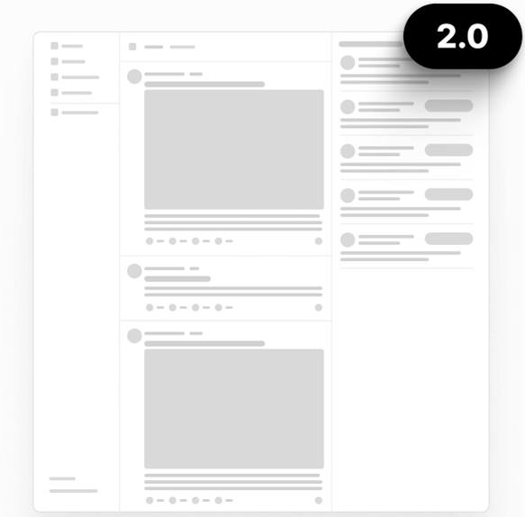
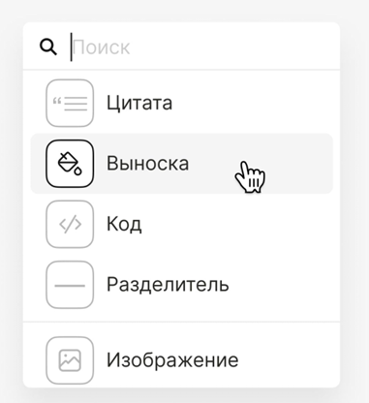

ПЛАТФОРМА ДЛЯ БЛОГОВ
Платформа для стильных блогов и медиа

Slide 18
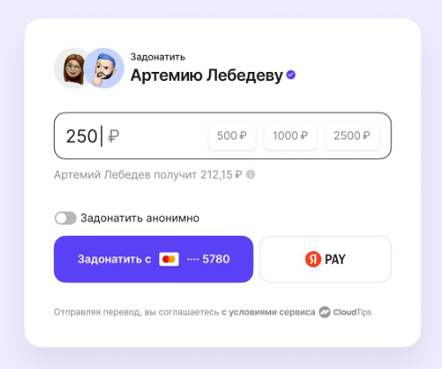
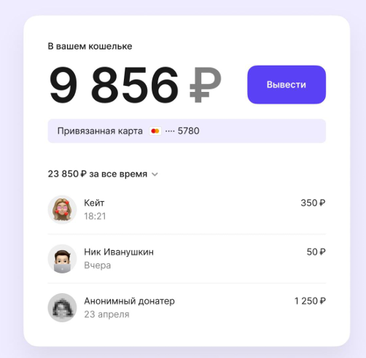
ПЛАТФОРМА ДЛЯ БЛОГОВ
Платформа для стильных блогов и медиа

Slide 19

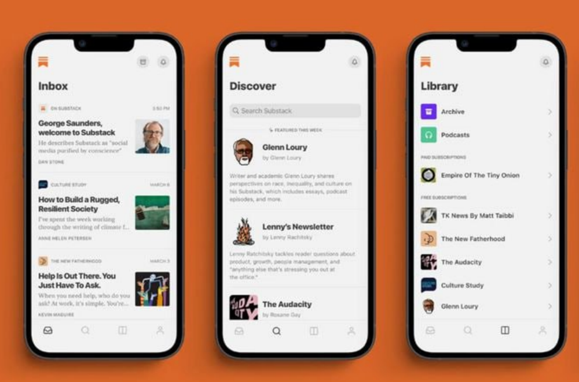
ПЛАТФОРМА ДЛЯ БЛОГОВ
Платформа для стильных блогов и медиа

Slide 20
ПЛАТФОРМА ДЛЯ БЛОГОВ
Платформа для стильных блогов и медиа
1
2
3
4
“
Платные опции для корпоративных аккаунтов
Донаты и чаевые
Подписка
Реклама
5
Партнёрские программы и аффилированные ссылки

